Slide 1
SPSS·2024·昆明
FRB Period GPU fold search
张春风 朱炜玮
2024年7月13日

Slide 2
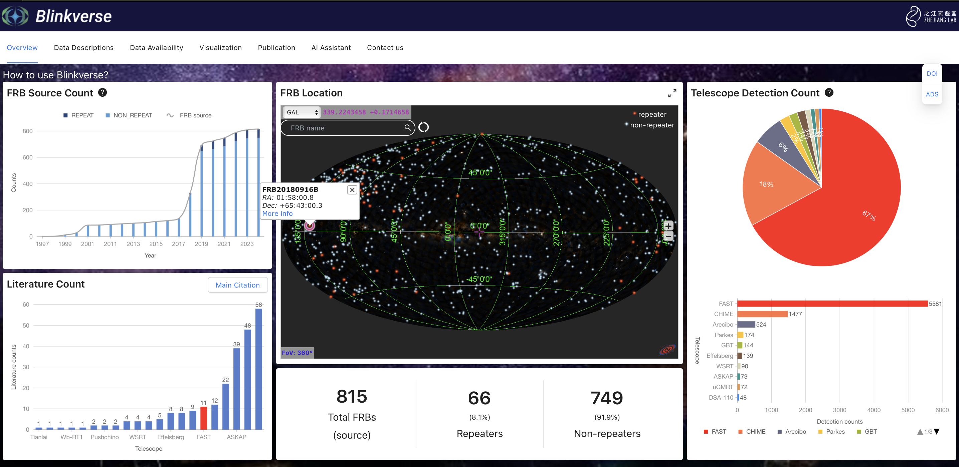
1

Slide 3
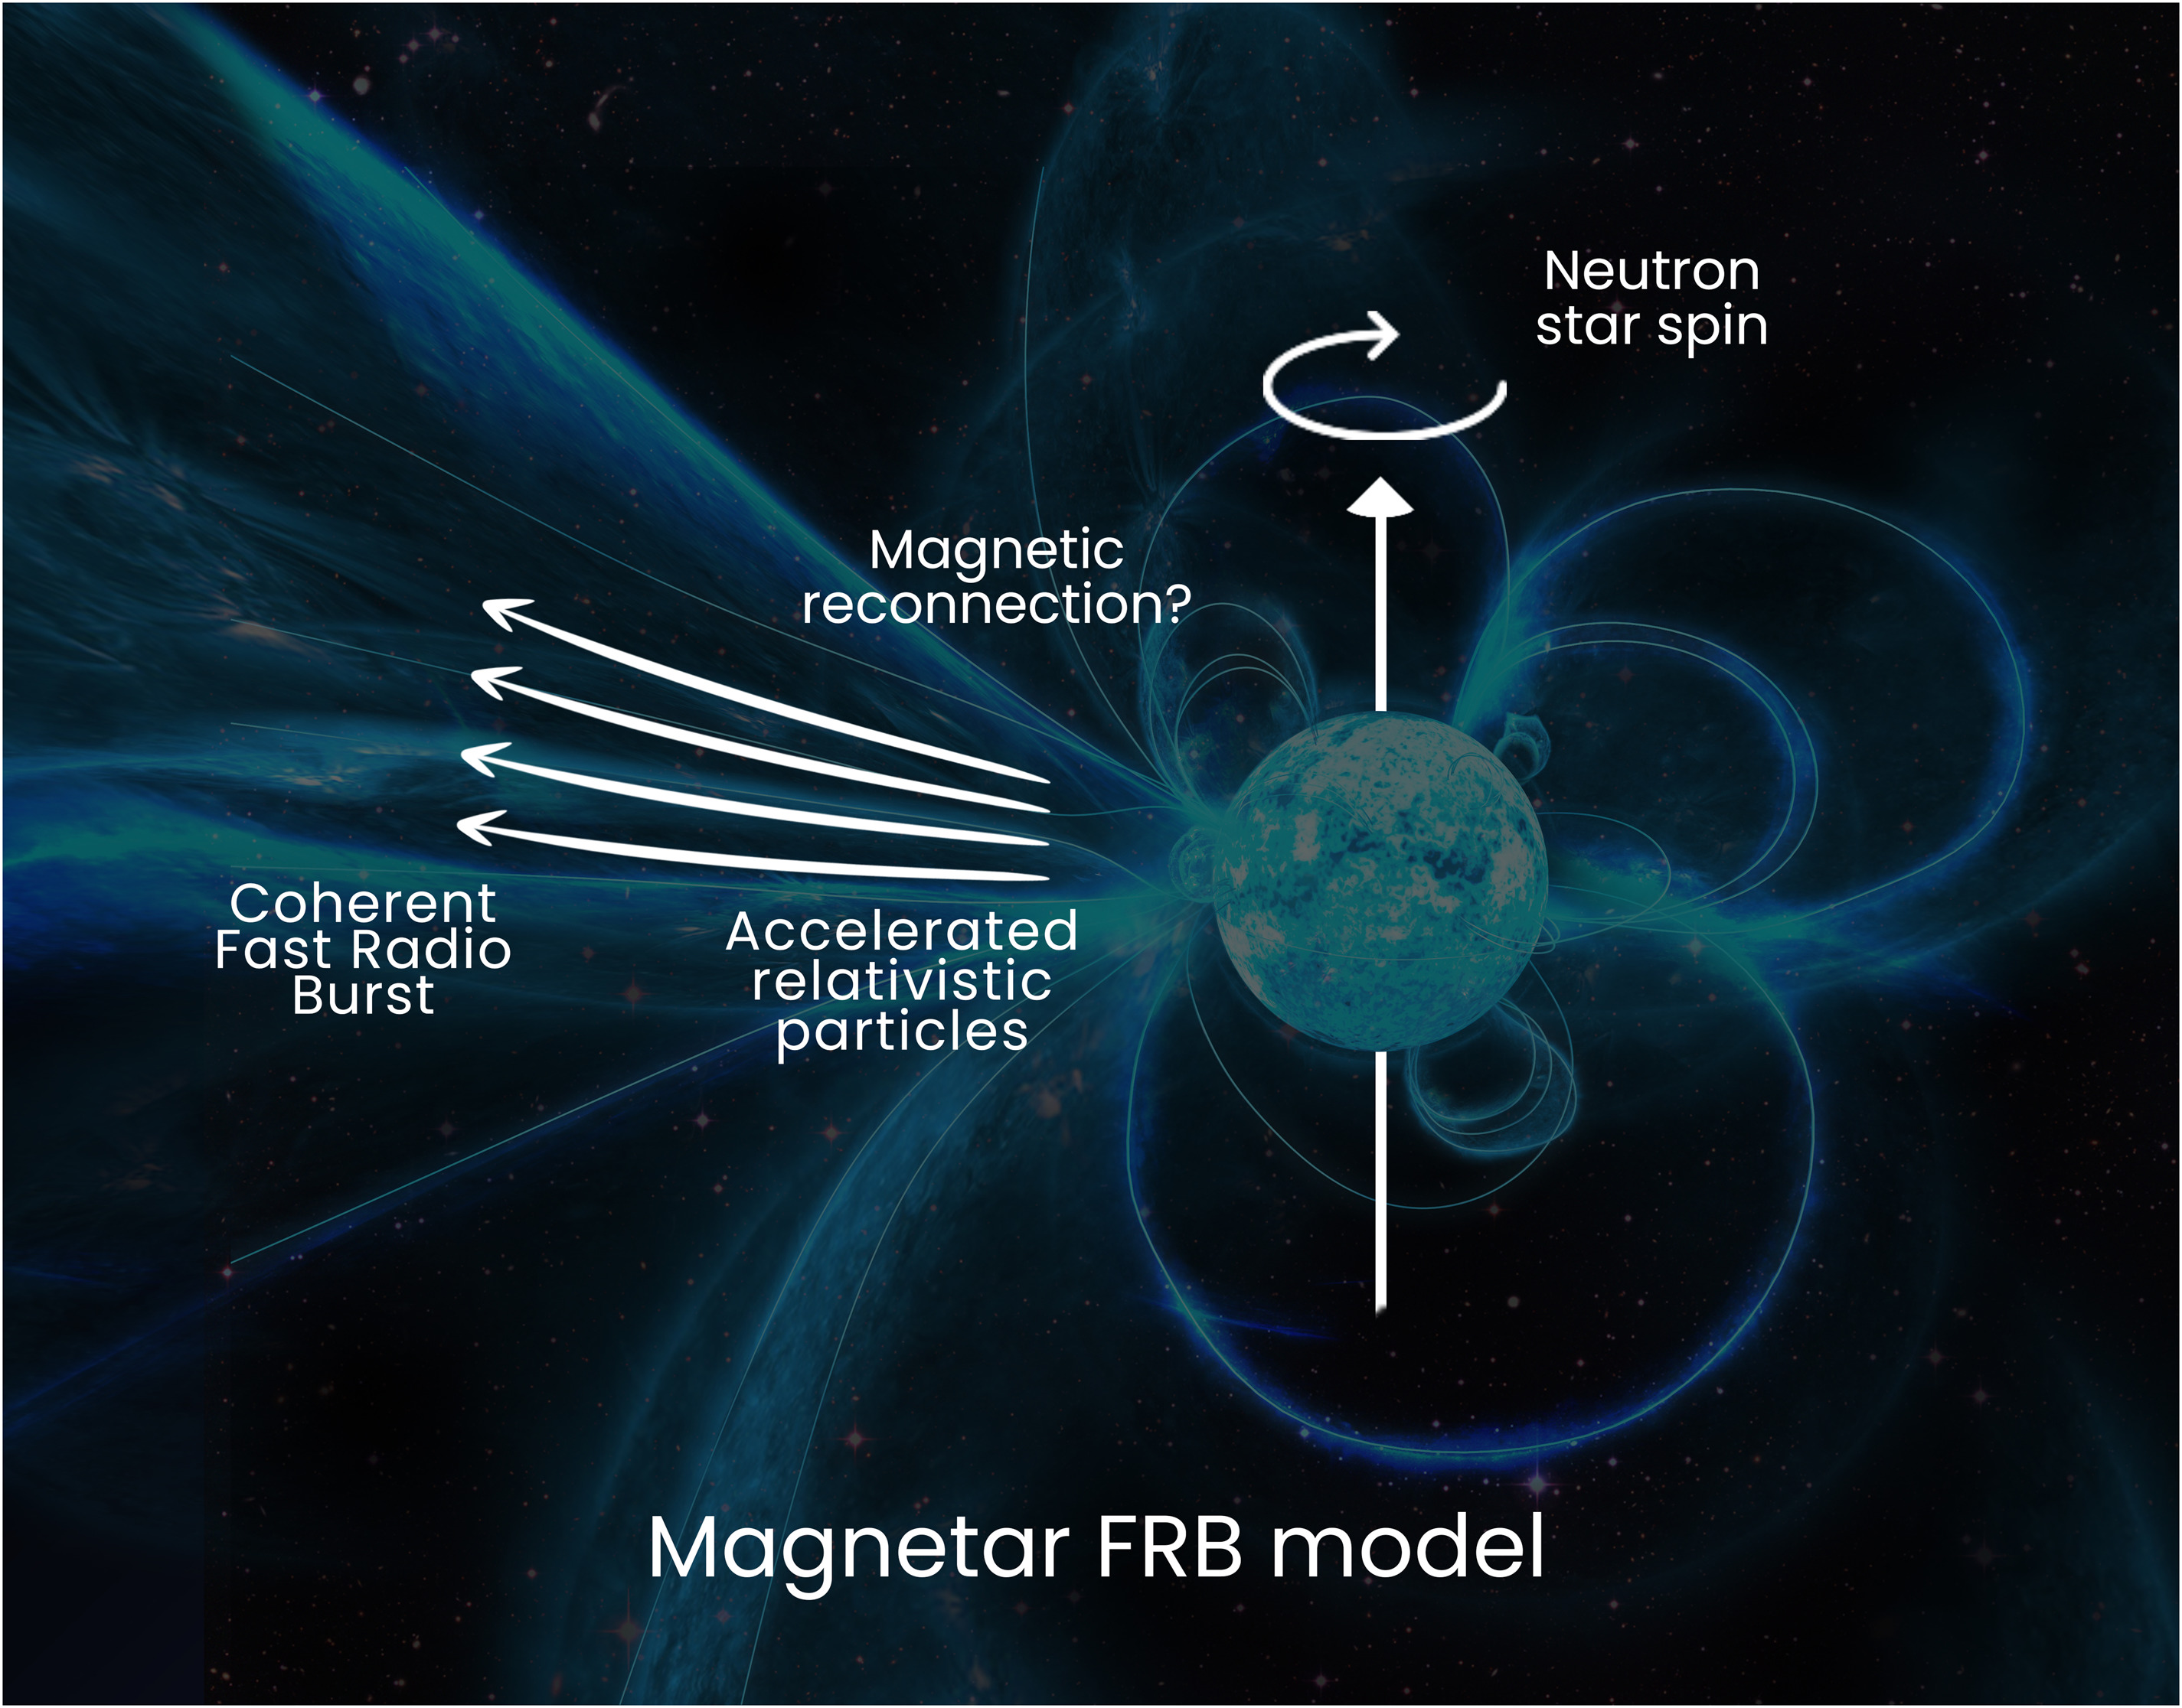
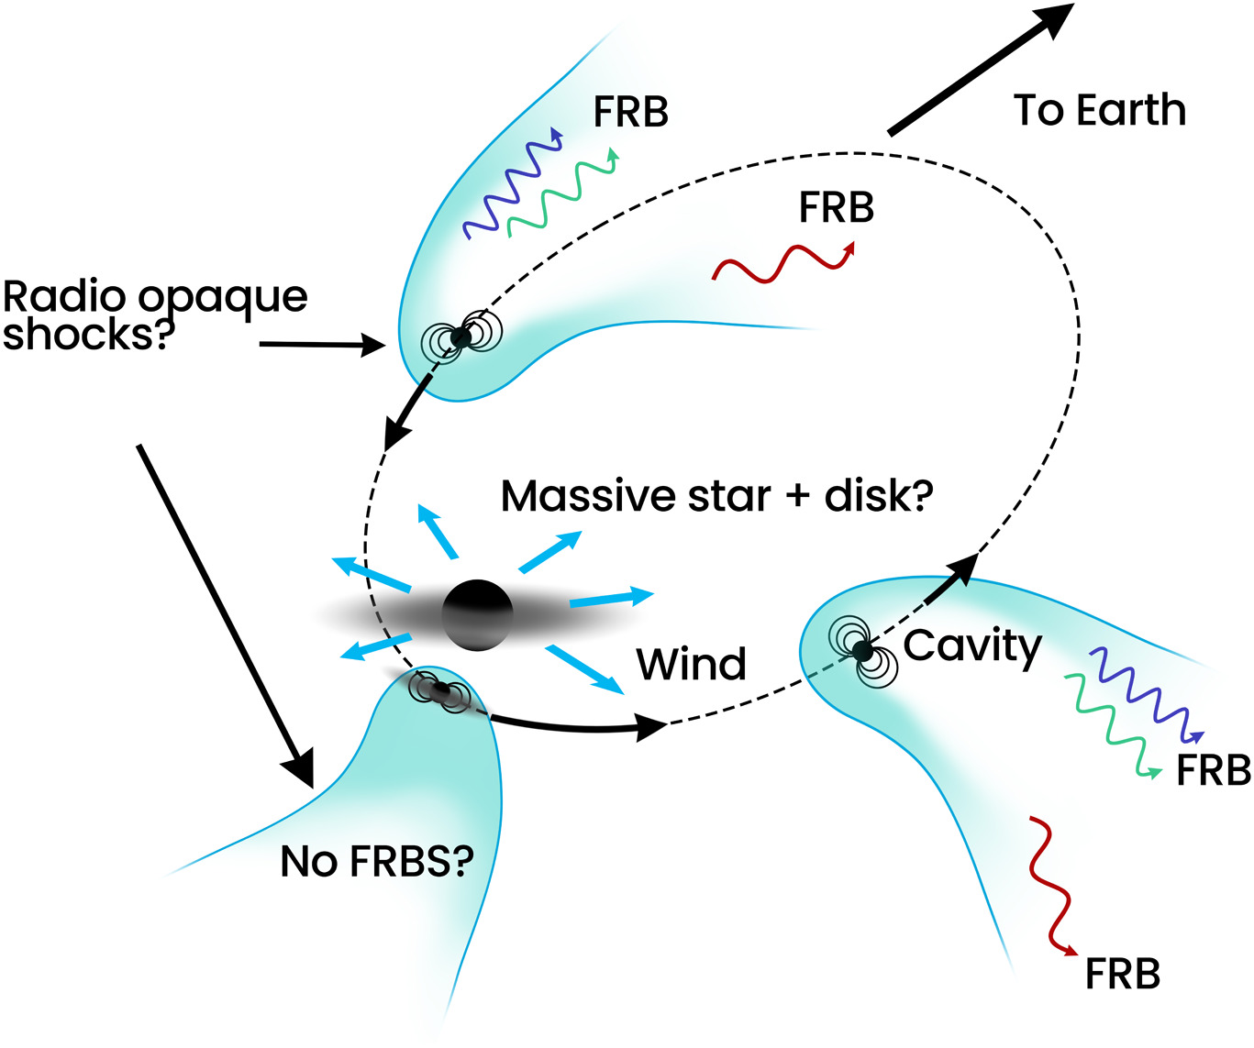
Repeating FRB model
FRB200428:SGR 1935
Possible source: FRB121102, 180916
Matthew Bailes, 2022
1

Slide 4
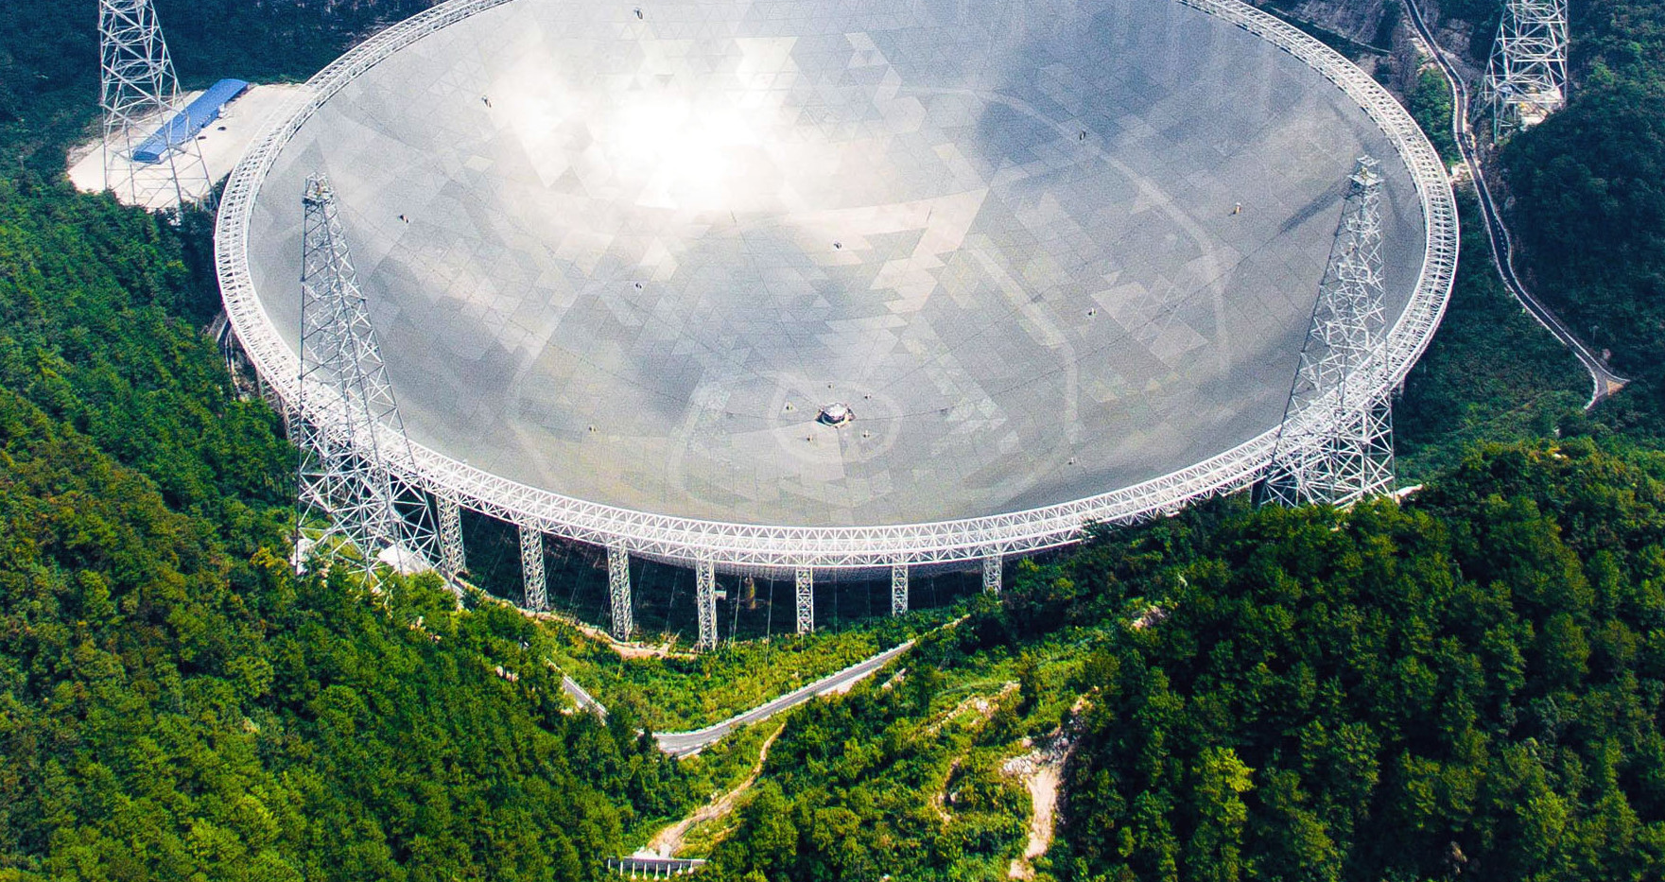
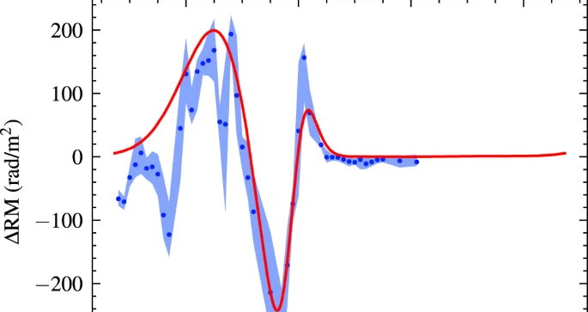
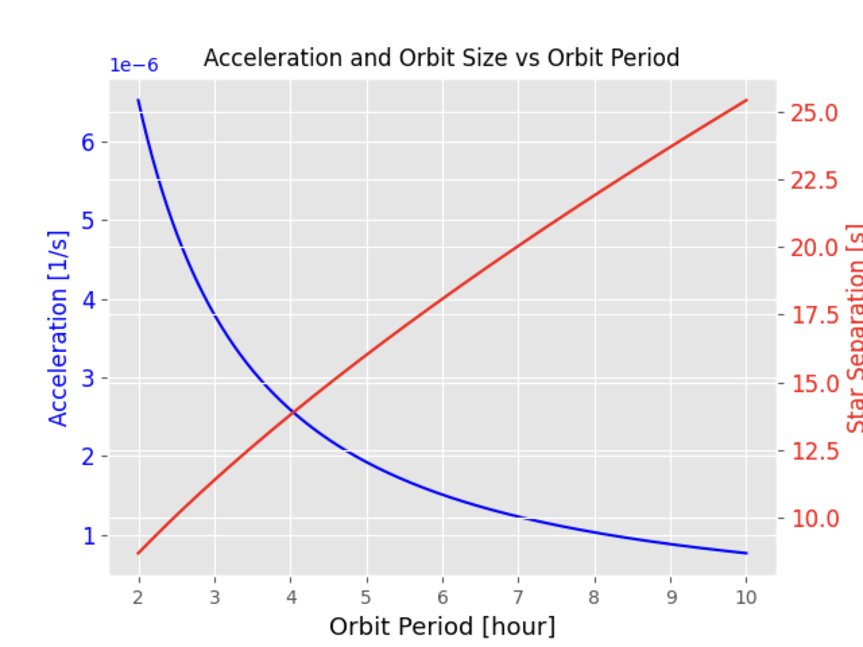
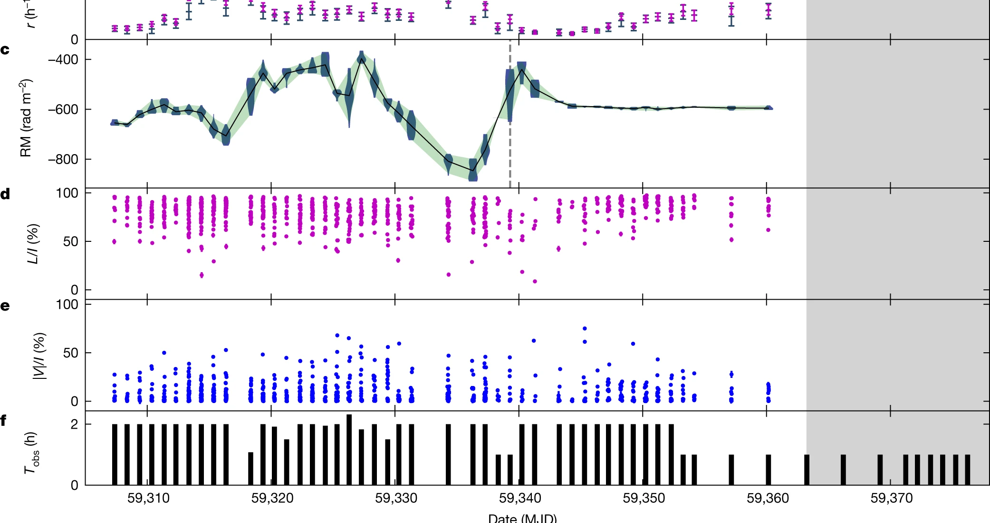
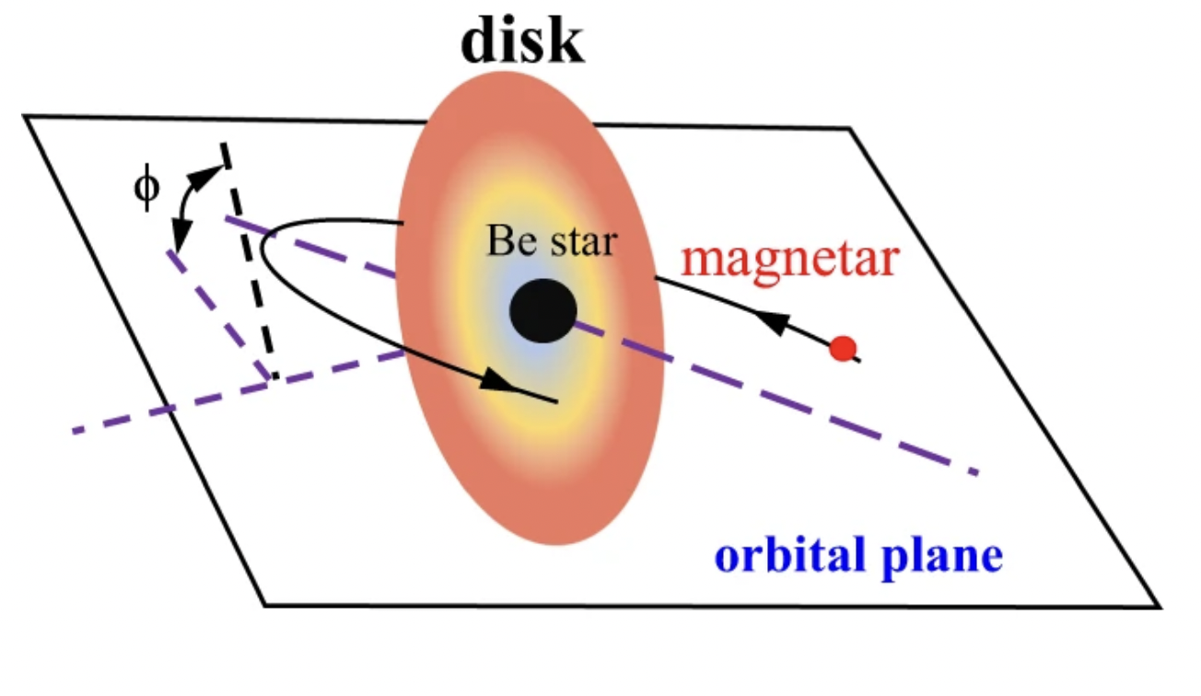
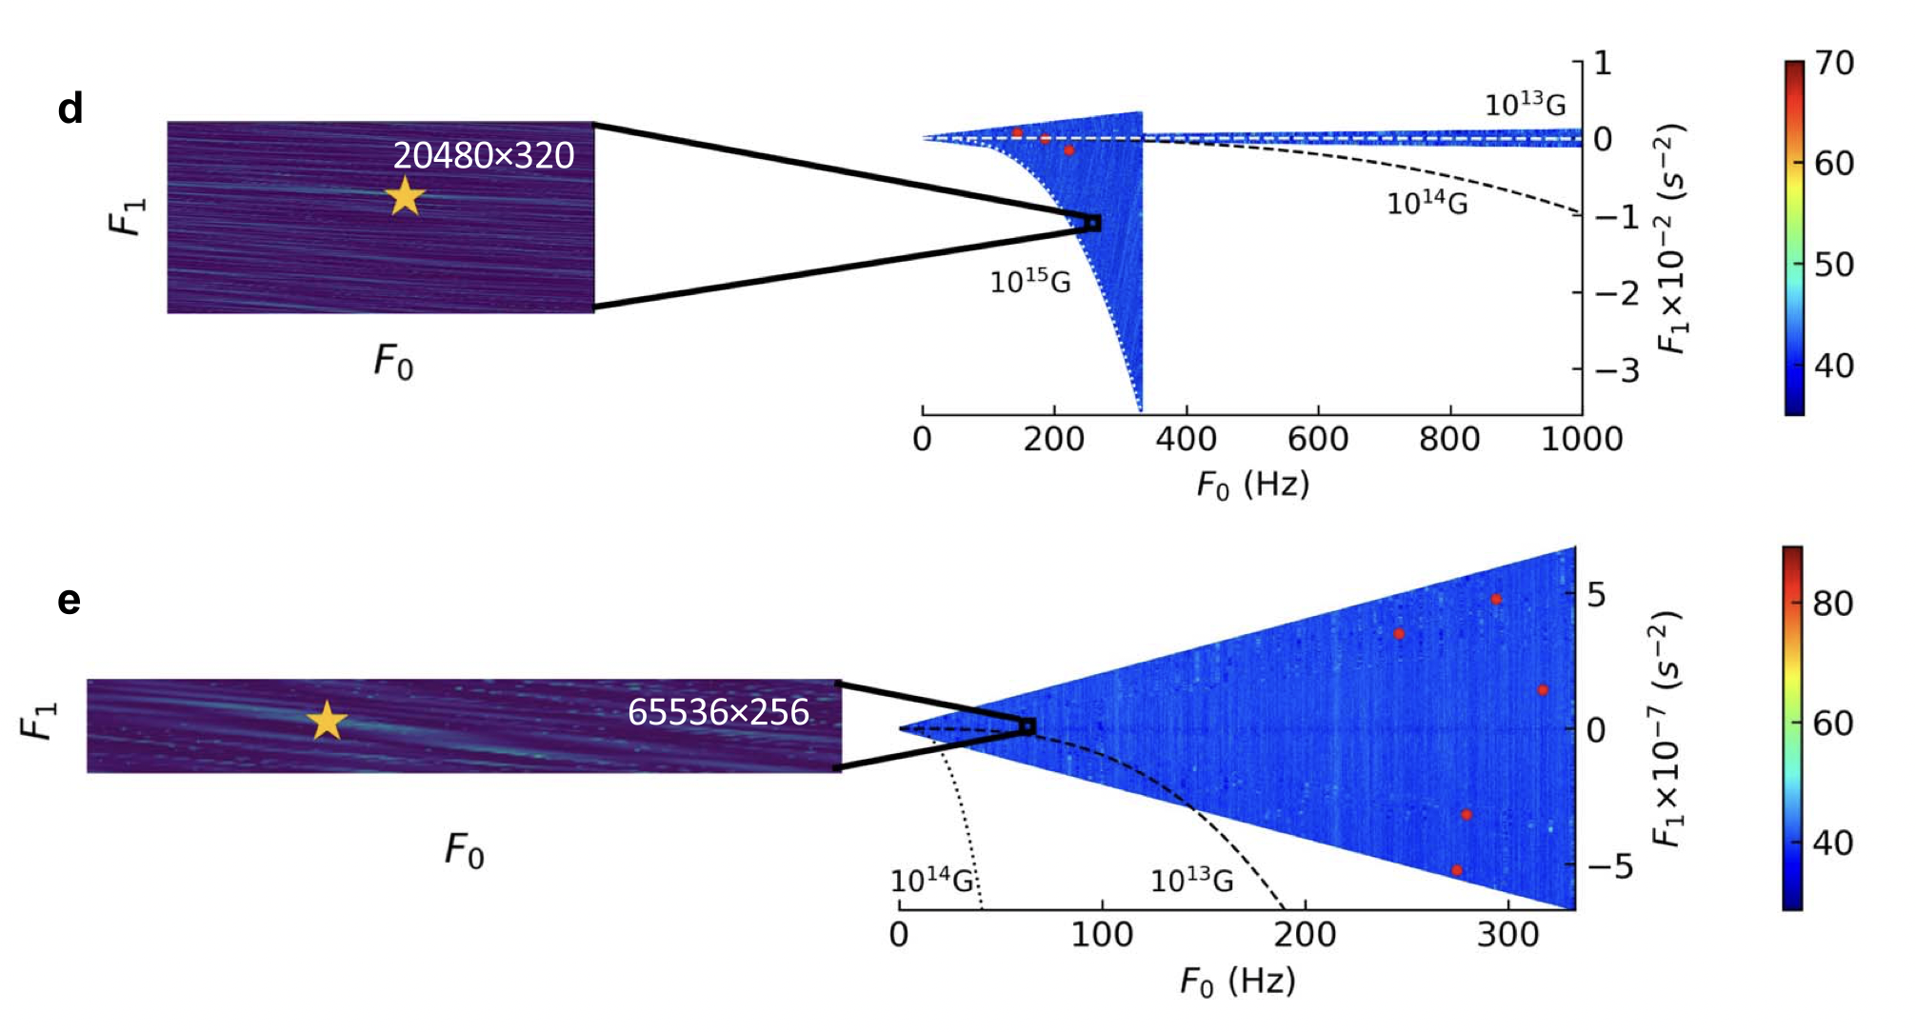
FAST:FRB201124A Period Search
Wang et al. 2022
Xu et al. 2021
Niujr et al. 2022
1800+爆发 & RM振荡
轨道模型 & RM振荡
周期：轨道加速度 & Htest折叠
2

Slide 5
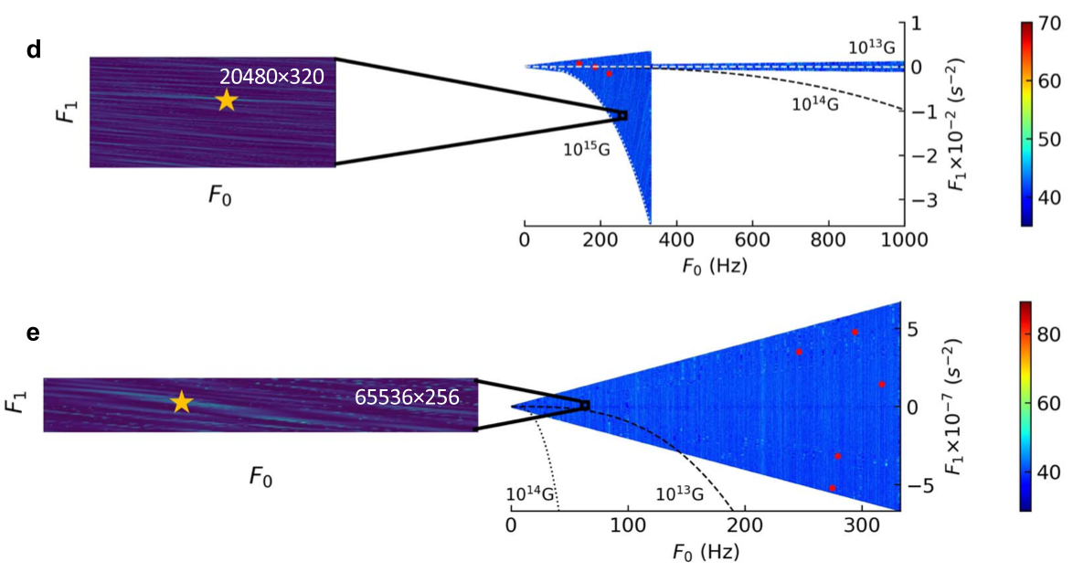
FAST:FRB201124A Period Search
$$T_{obs}\sim 0.1P_{b}$$
F0:0.01Hz – 1000Hz
a/c: [-1,+1]${×10}^{−6}s^{−1}$
200$M_{⨀}$ $P_{orb}\sim 10hr$
No
F0:0.01Hz – 333Hz
a/c: [-2,+2]${×10}^{−9}s^{−1}$
100$M_{⨀}$ $P_{orb}\sim 40d$
Niujr et al. 2022
3
Notes:
Tobs~ 0.1 Pb 线性加速度
没搜到，原因之一是compact orbit

Slide 6
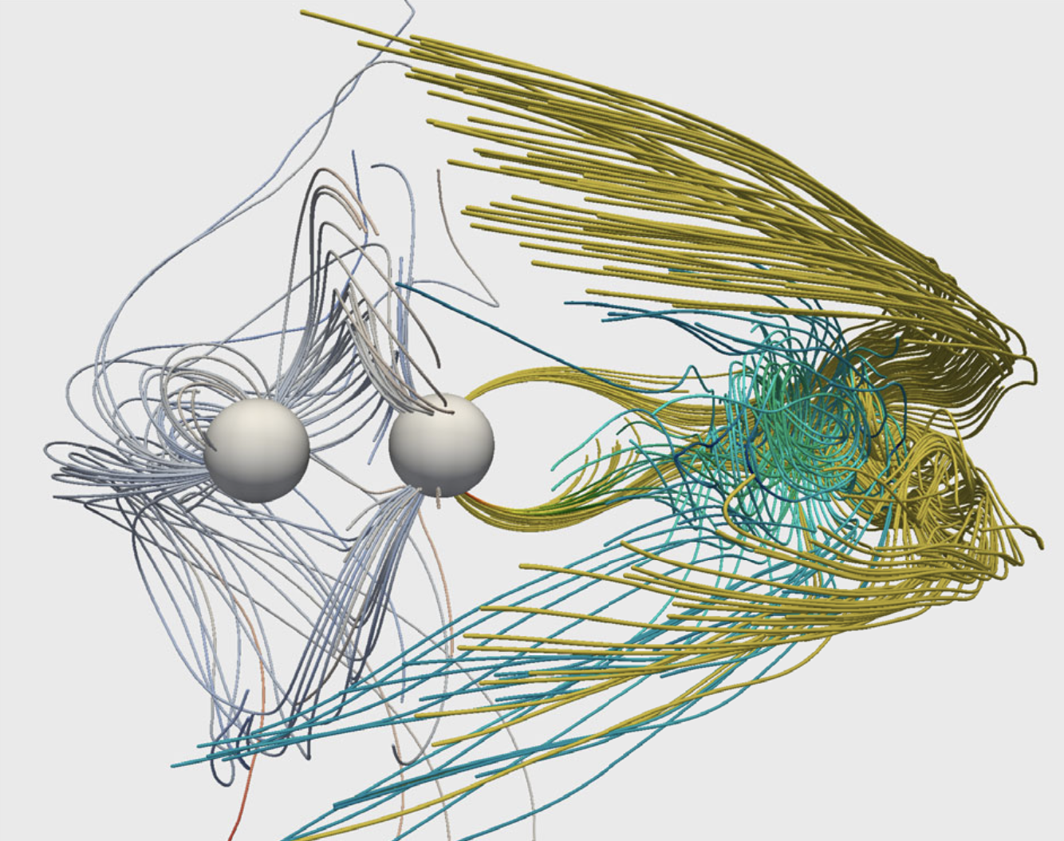
Interacting Binary Neutron Star Systems
John Rowe
Zhang, B. 2020
Elias R. Most, Alexander A. Philippov. 2023
4

Slide 7
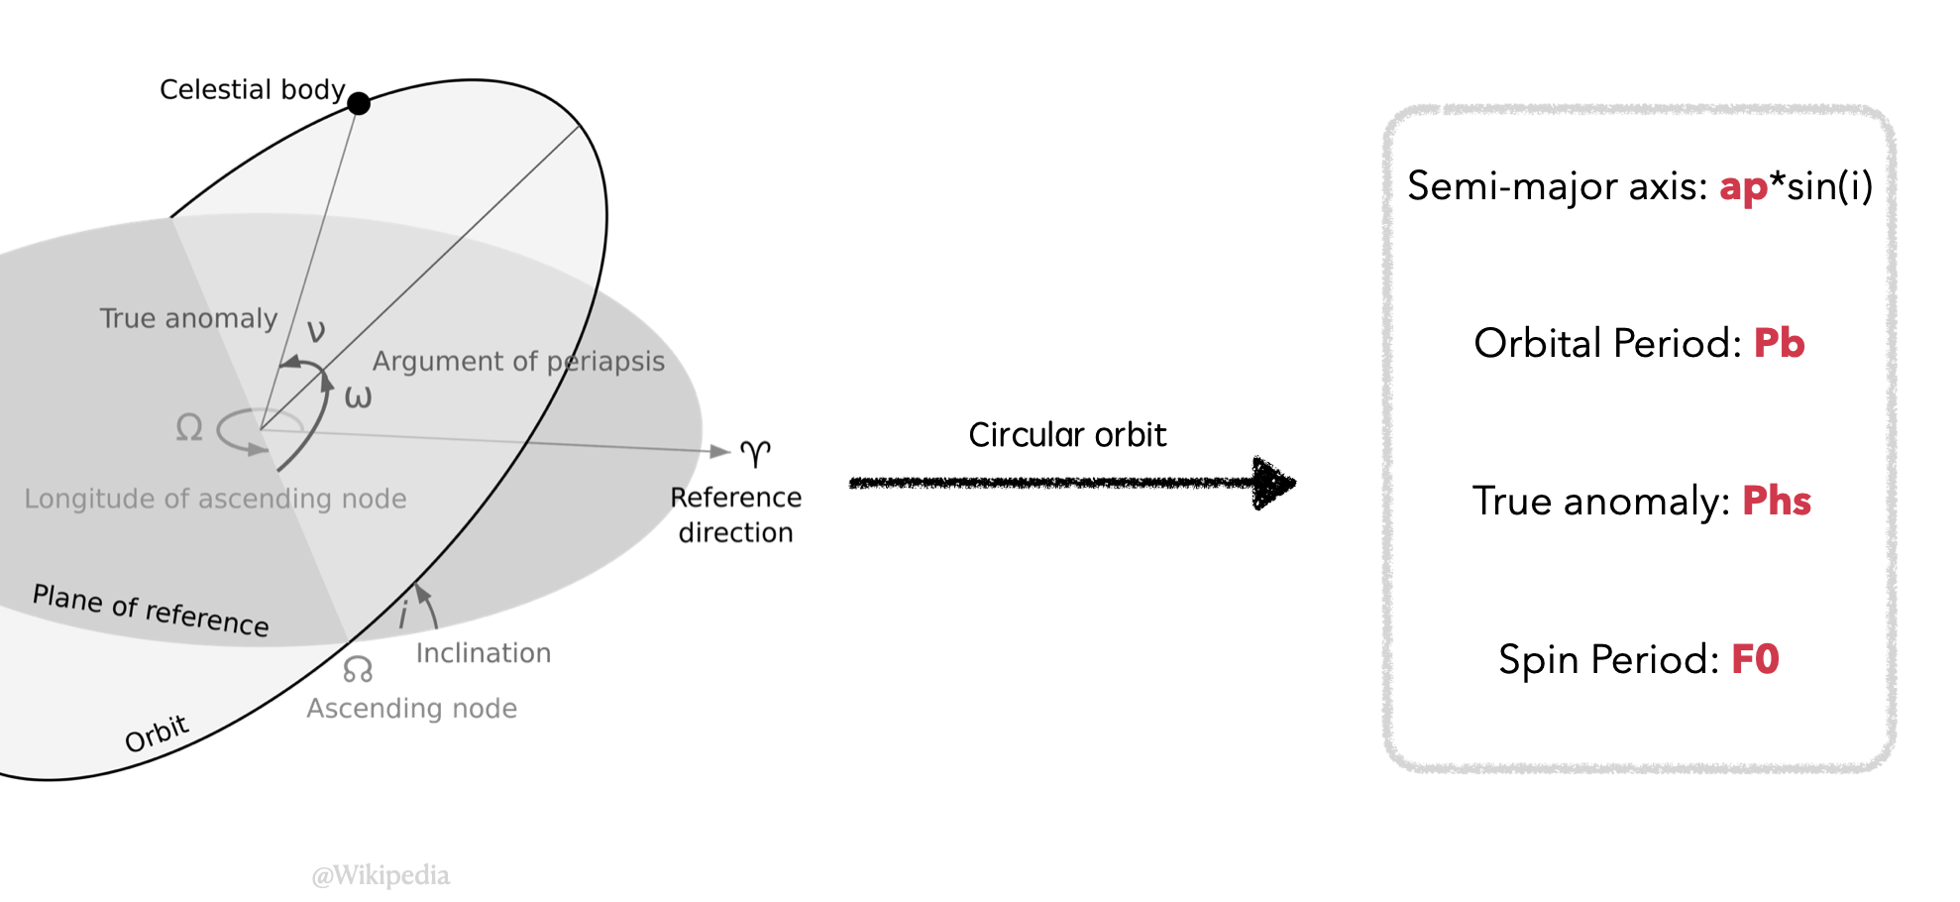
DNS: Circular Orbit Model
$$Romer Delay$$
5
Notes:
所以针对这种致密双星系统进行周期搜索。
只考虑圆轨道，4个参数，轨道半长轴，轨道周期，轨道相位，自转周期。
则toa最主要受到romer delay调制
折叠后

Slide 8
H-test Statistic
O.C. De, Jager. 1989
零假设
备择假设
Toa折叠到0~2pi
$$H=H\left(n,m,N\right)$$
$=H\left(n,m,F_{0},a_{p},P_{orb},φ\right)$
$$H>H_{0}$$
Period
6
Notes:
Htest是高能中通过光子折叠法找pulsar周期的方法

Slide 9
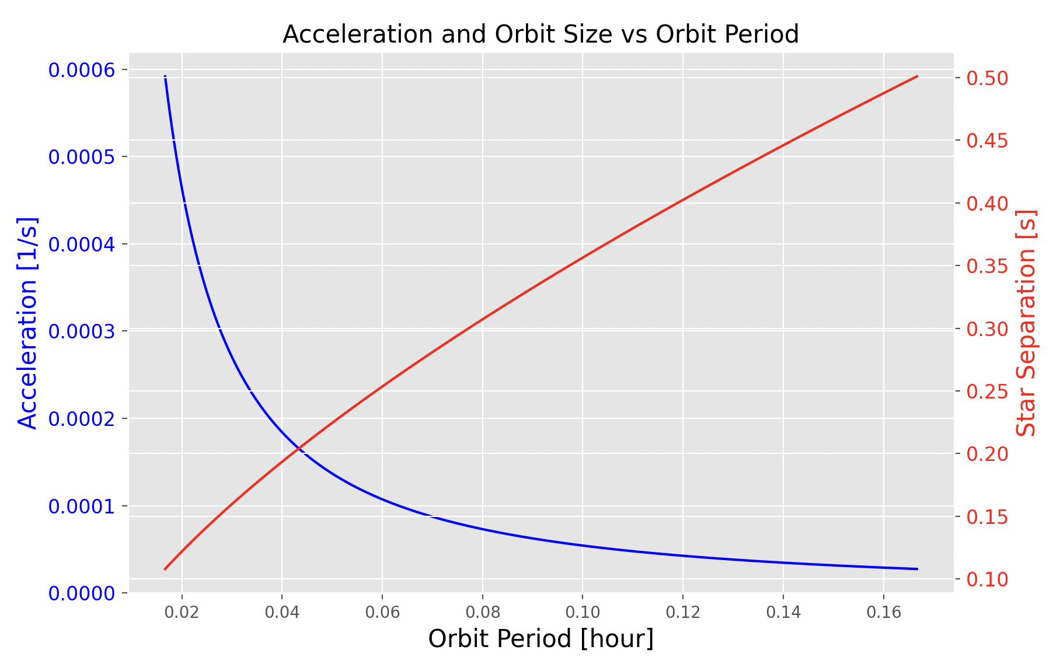
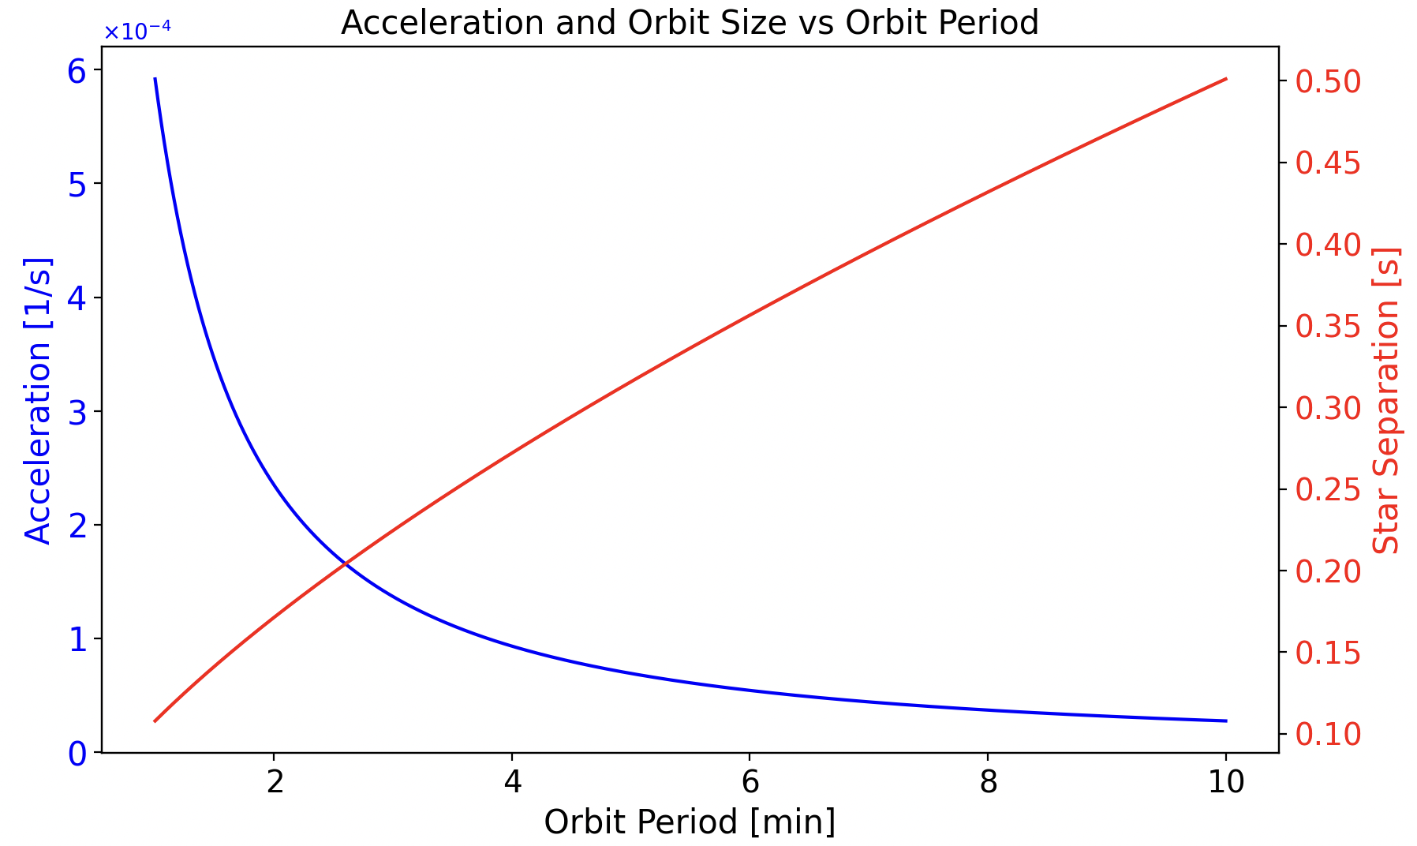
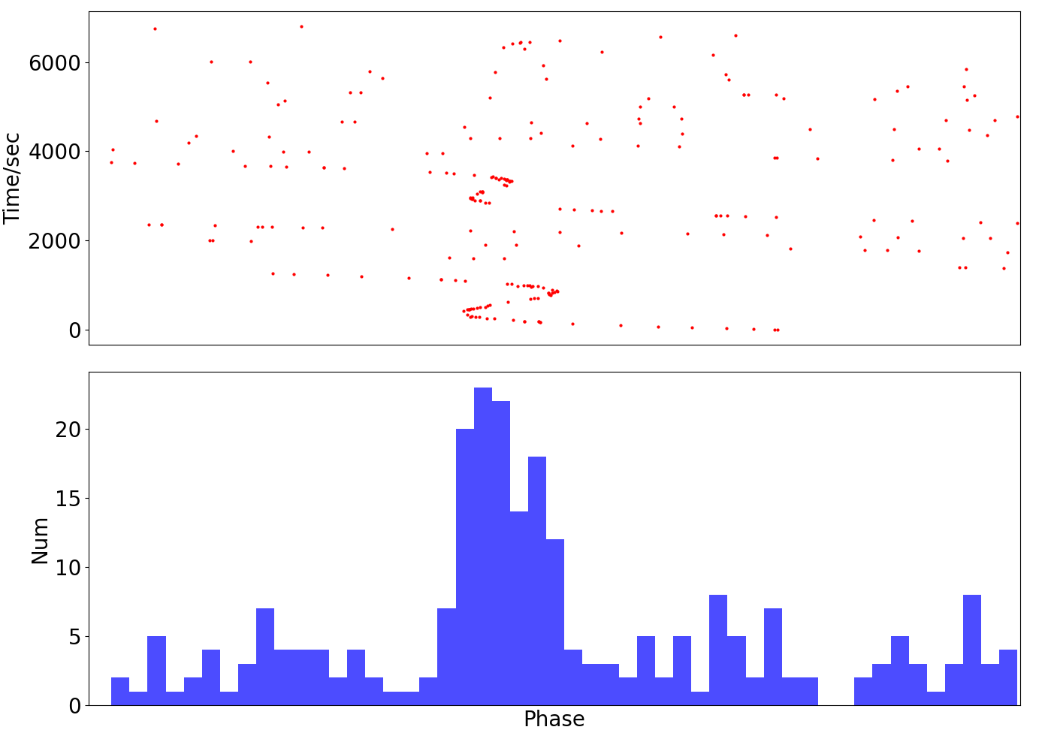
GPU fold search
F0/Hz | Ap/s | Pb/s | Phs/s | dF0/Hz | dAp/s | dPb/s | dPhs/s | Total trials | GPU Speed | Time/s
0.1-10 | 0.02-1.5 | 60-600 | 0-600 | 1.3E-05 | 3E-03 | 0.1 | 5E-01 | 1.4E+16 | 1e9/s/GPU | ~1e7
10 x Z100L ~ 10天
高性能
高精度
测试：双中子星系统J1946√
7
Notes:
参数选择critia：第一个toa与最后一个toa对应的自转周期相位差不超过2pi

Slide 10
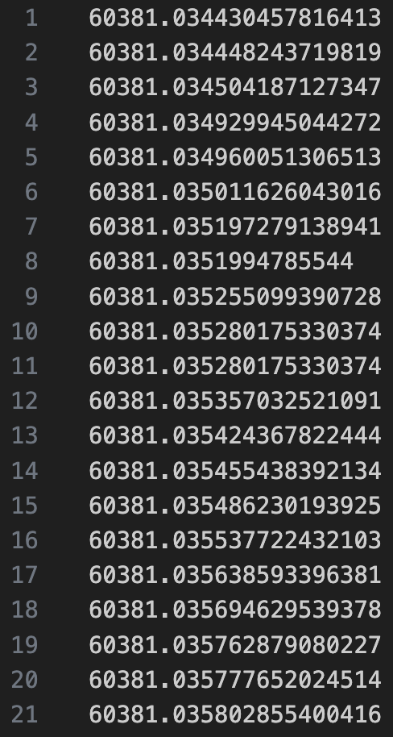
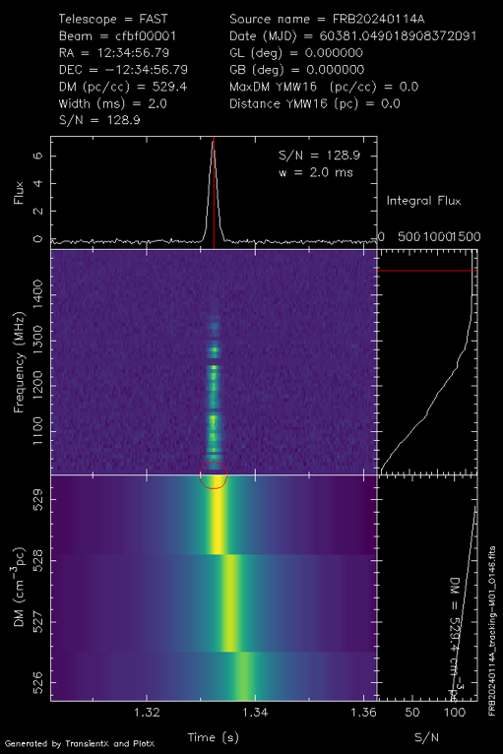
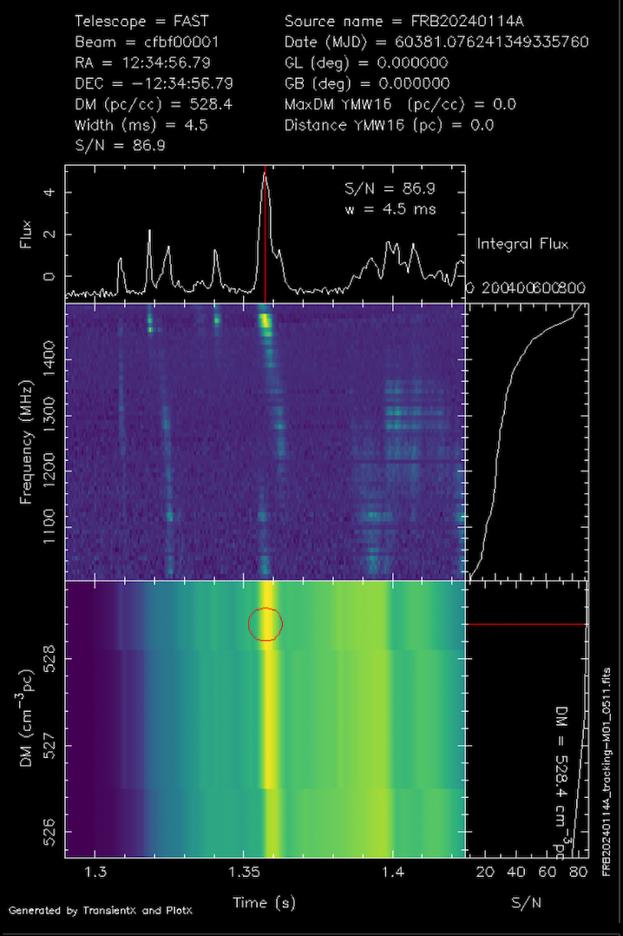
FAST FRB Key Project:FRB20240114A
0312,Toa
400+
2200+
8
Notes:
FAST FRB KEY PROJECT

Slide 11
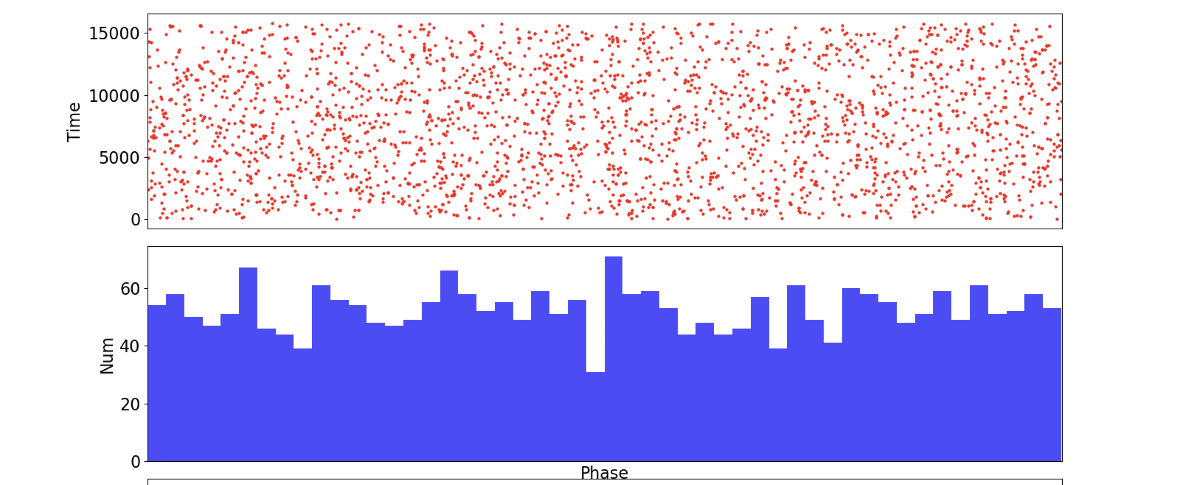
FRB20240114A:Runing…
Period Fold Result : No significant signal
9
Notes:
周期折叠:时间-相位图；“光变曲线”

Slide 12
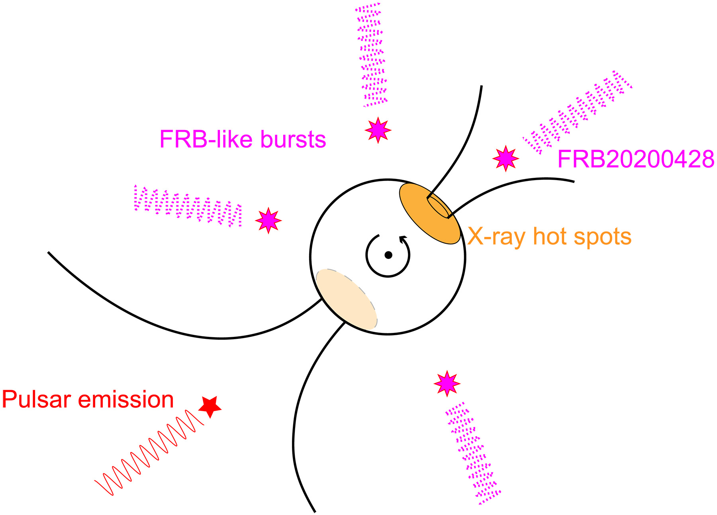
Conclusion
GPU fold search with H-test for interacting DNS: no
H-test fails at duty cycle >0.5
Random bursts phase
Thank you
Weiwei Zhu et al. 2023
10
Long term active period

